Slide 1
Работа с родителями: наглядно-информационные методы
МКДОУ д/с №31
Чеховского района
воспитатель Лопарева С. Р.

Slide 2
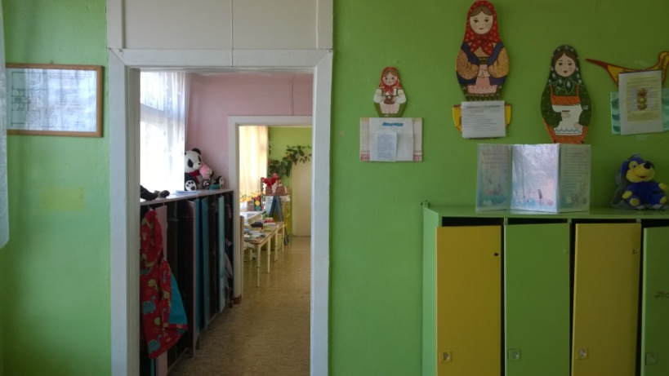
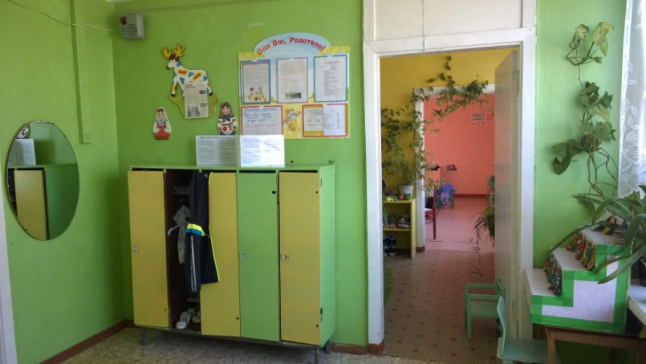
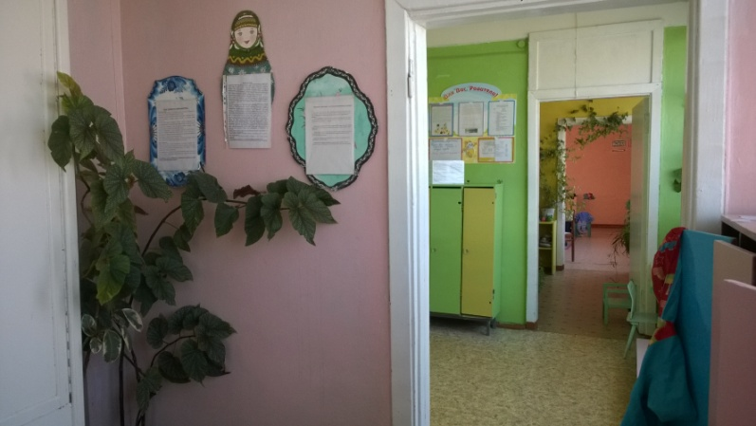
Приёмная -
это помещение, в котором встречают посетителей. Ведь первое, куда попадают дети и их родители в детском саду, является приемная и от того, как она будет выглядеть, во многом зависит настроение ребенка и общее впечатление родителей о группе и работающих в ней воспитателях.

Slide 3
Наглядно-информационные формы организации общения педагогов и родителей решают задачи:
ознакомления родителей с условиями, содержанием и методами воспитания детей в условиях дошкольного учреждения
позволяет оказывать им помощь в решении возникающих проблем
позволяют правильнее оценить деятельность педагогов, пересмотреть методы и приемы домашнего воспитания, объективнее увидеть деятельность воспитателя
дает возможность донести до родителей любую информацию в доступной форме, напомнить тактично о родительских обязанностях и ответственности

Slide 4
Наглядно-информационные формы условно разделены на две подгруппы:
информационно-ознакомительная
ознакомление родителей с дошкольным учреждением, особенностями его работы, с педагогами, занимающимися воспитанием детей, и преодоление поверхностных мнений о работе дошкольного учреждения.
информационно-просветительская
обогащение знаний родителей об особенностях развития и воспитания детей дошкольного возраста. Общение педагогов с родителями не прямое, а опосредованное — через газеты, листовки, организацию выставок и. т. д

Slide 5
Структура наглядно-информационной работы:
Уголок «Для Вас, родители»
Уголок оперативной информации, или «Объявления»
Уголок сезонной информации
Уголок муз. руководителя и учителя ИЗО
Папки-передвижки
Плакаты
Информационные буклеты

Slide 6
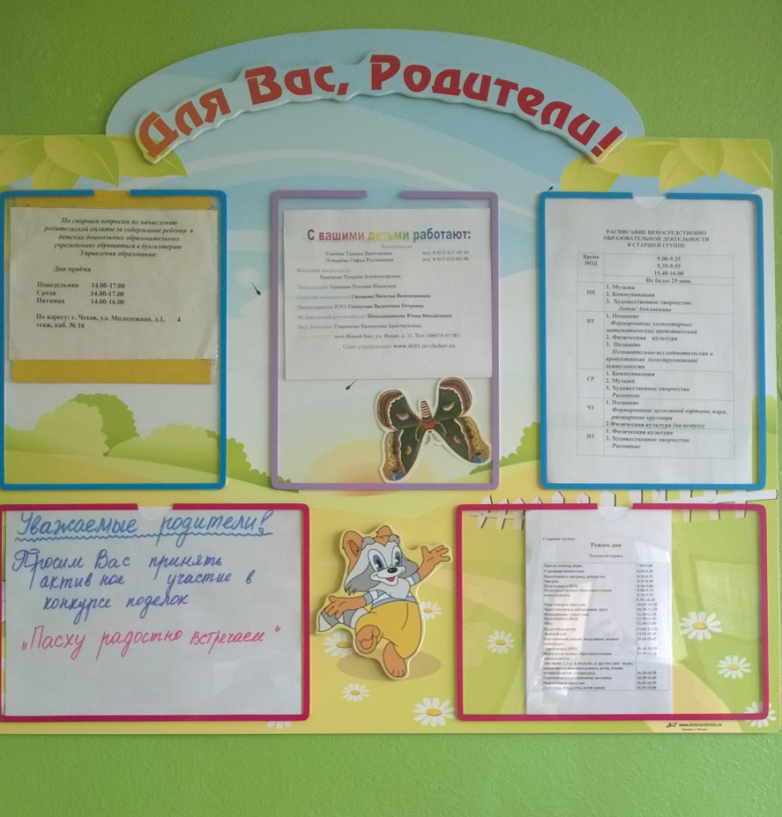
Уголок «Для Вас, родители!»
Здесь располагается:
информация об учреждении – адрес, телефон, сайт.
информация о воспитателях и других сотрудниках учреждения – Ф.И.О., образование, контактные телефоны.
информация об образовательных программах группы
режим дня
расписание занятий и пр.

Slide 7
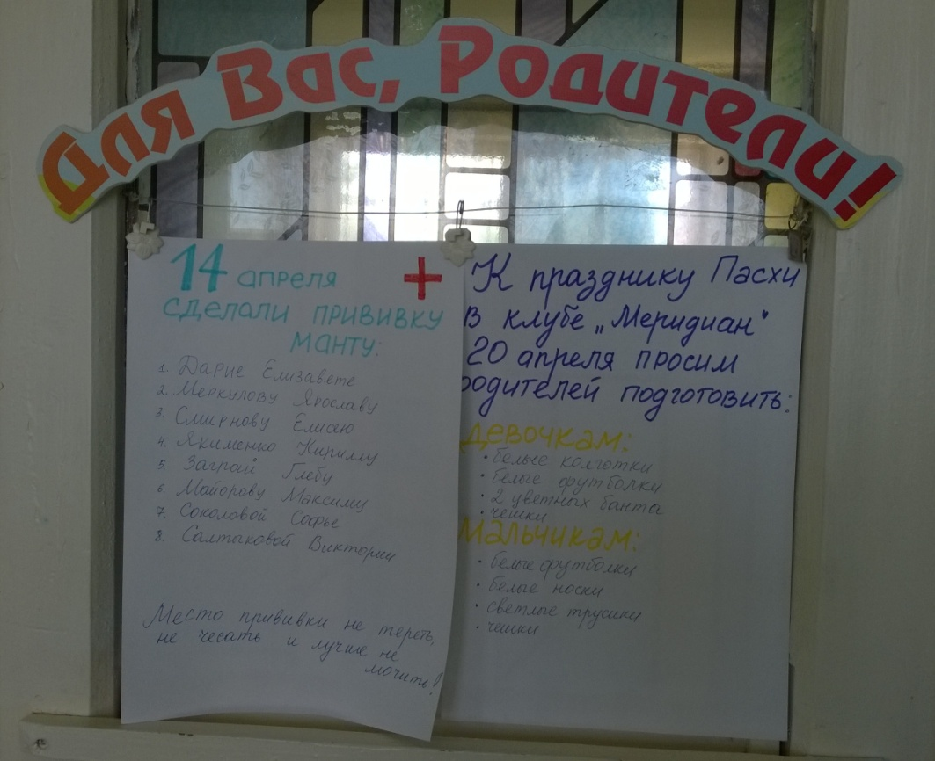
Уголок оперативной информации («Объявления»)
Располагается на самом видном месте у выхода!
Объявления
Благодарности
Просьбы
Предупреждения

Slide 8
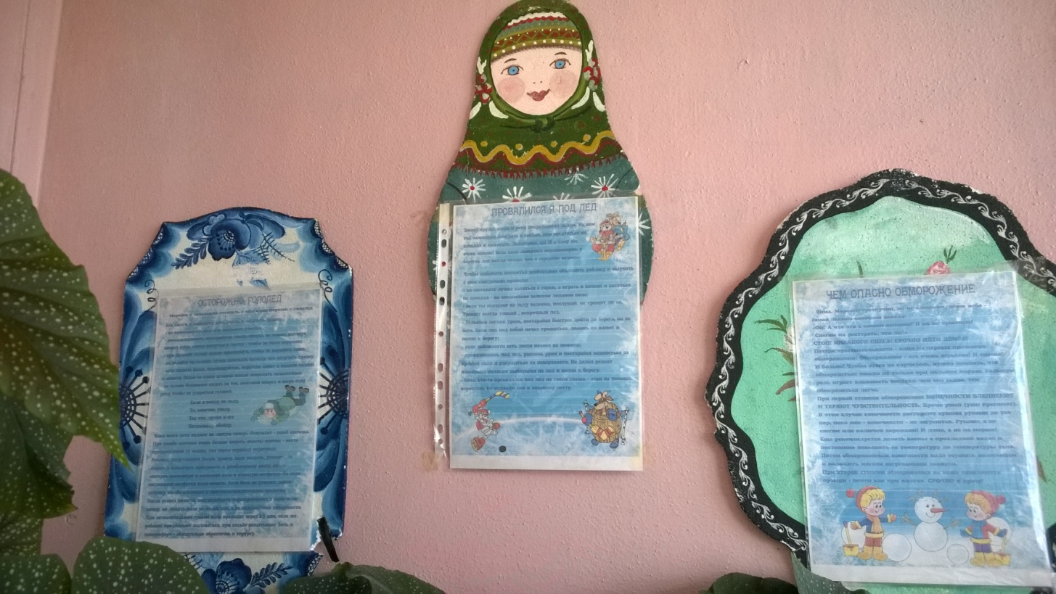
Уголок сезонной информации
Советы по уходу и сохранению здоровья ребенка в данный период
Советы по одеванию детей
Памятки по безопасности (поведение на льду, катание на велосипеде…)
Памятки по первой медицинской помощи (обморожение, солнечный удар…)
Списки и примеры рекомендуемых подвижных игр для данного сезона

Slide 9
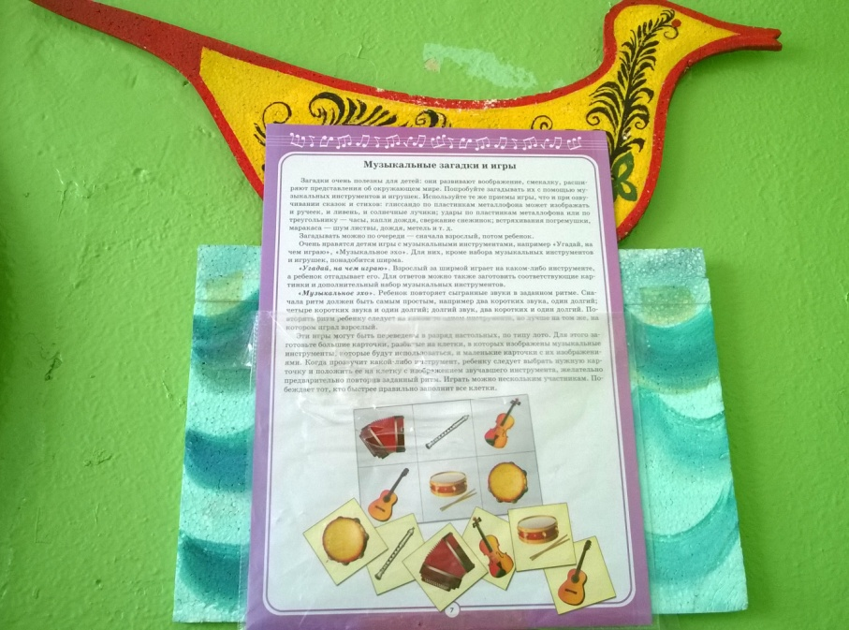
Уголок музыкального руководителя и учителя ИЗО
Позволяет педагогам тоже пользоваться методом наглядно-информационной работы:
консультации по обучению детей пению, рисованию и др. художественному творчеству
консультации по ознакомлению с музыкальными инструментами, техниками рисования
помогает налаживать преемственность между всеми участниками пед. процесса.

Slide 10
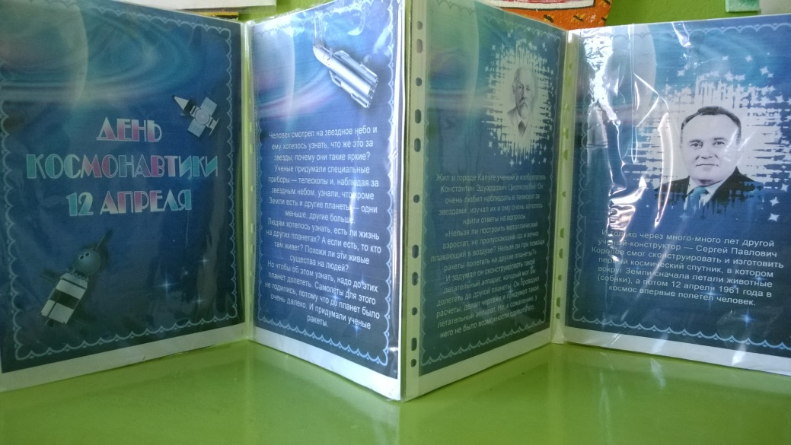
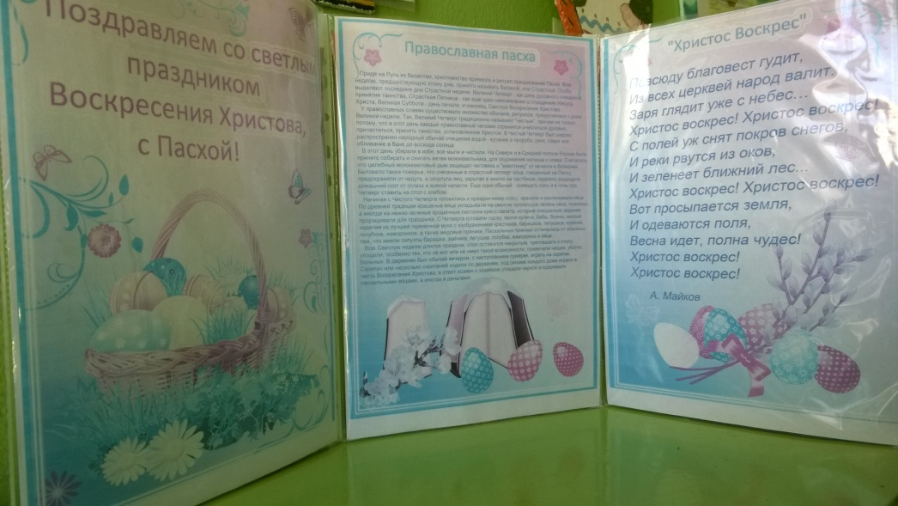
Папки-передвижки -
ярко и интересно знакомят родителей с необходимой информацией:
эстетически привлекательны
удобны для чтения и расположения на них того, что нужно
мобильны, материал в них легко заменяется
Знакомят родителей с:
возрастными особенностями детей данного возраста
советами по воспитанию, образованию и обучению детей
правилами и техникой безопасности
подвижными и дидактическими играми для данного возраста
художественной литературой
праздниками и традициями как всего мира так и разных регионов страны и т. д.

Slide 11
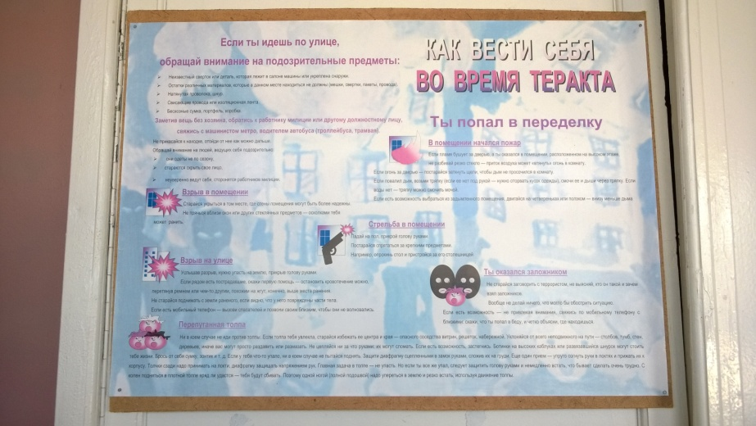
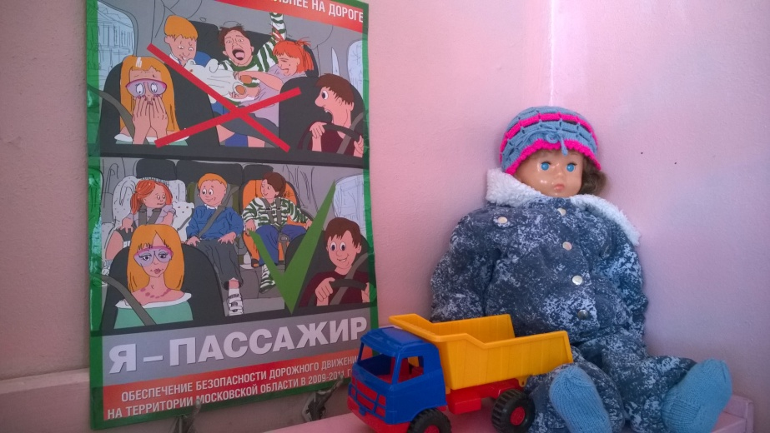
Плакаты
Используются в агитационных и информационных целях. Привлекают внимание родителей к таким вещам как различные мероприятия, правила поведения в чрезвычайных ситуациях с помощью лозунгов и хорошо продуманных иллюстраций.

Slide 12
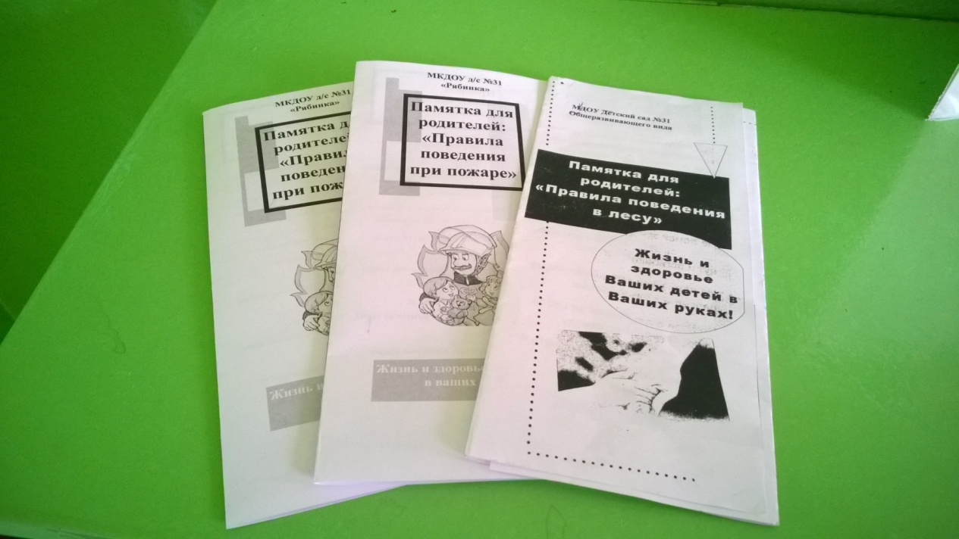
Буклеты
Практичный метод работы: родители могут ознакомиться с полезной информацией прямо в приемной, пока одевается ребенок, а также можно взять и не спеша изучить дома. В буклете лаконично представлена информация, контактные данные, что помогает выстраивать партнерские отношения родителей с воспитателями.

